Slide 1

PORTFOLIO
홍길동 개발자
hong@naver.com

Slide 2
PORTFOLIO
Language
Java(Android), C, C++
Web
HTML,CSS, Javascript, jQuery, Ajax
Framework
BootStrap ,Spring
Database
Oracle, Mysql

Slide 3
PORTFOLIO
2017
기술 표준아이디어 공모전 Recall News Android Application 제작/참여
대학창의발명대회 All Listener Android Application 기획/참여
2019
한국00기술연구원 디지털 컨버젼스 20기 이수 중 2016.03~현재
Java swing 을 이용한 룸 카페 포스 Java Application Kitri Room Café 개발
MVC 패턴 적용, 다양한 API를 사용한 주차장 공유 O2O 플랫폼 Car Park 개발

Slide 4
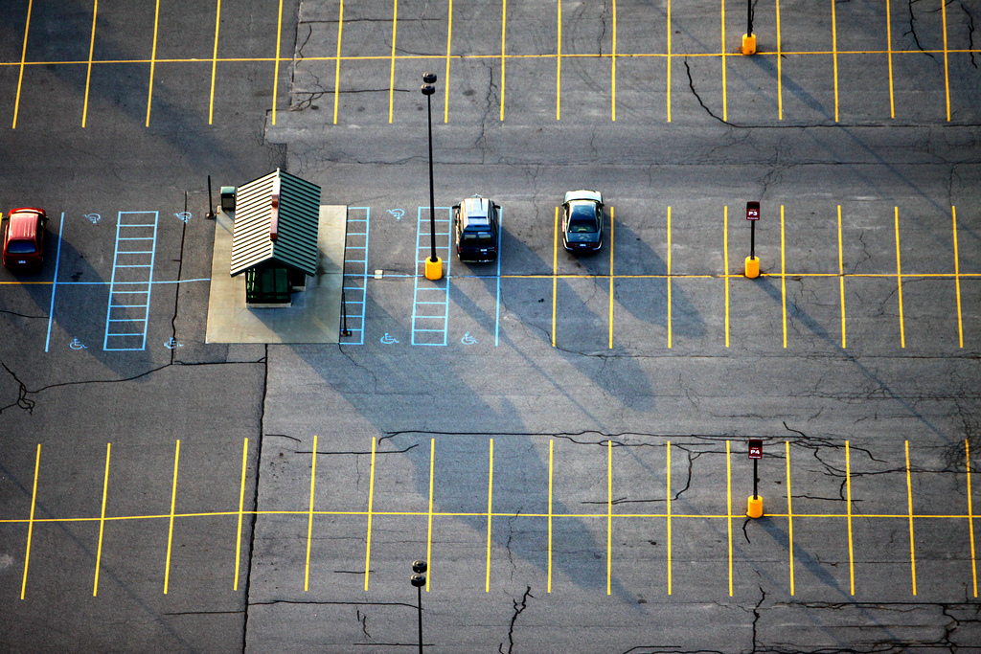


주차장 공유 O2O플랫폼 - Car Park
진행 기간 : 5주
진행 인원 : 6명
역할
프로젝트 기능/ DB /UI 설계 공통
검색, 검색 상세, 예약 등 핵심화면 구현
주차장 예약, 후기
주차장 검색에 예약가능일 반영한 예외처리)
통계(GoogleChart),
데이터 관리(공공데이터 수집 / 가공)
JDK : Java SE 8u 74
DBMS : Oracle 11g Release2 (AWS RDS)
WAS : Apache Tomcat 7.0.61
사용 기술 : JSP / Java Script / Jquery / Ajax / JSON
Framework : Bootstrap
Design Pattern : MVC model 2 / Factory / Singleton
API : 공공데이터 API / Paypal / DaumMap /
Google Chart / Kakao
형상관리 : Git(SourceTree) / GoogleDrive
UML Tool : StarUML / exERD

Slide 5


1.1. 서비스 소개
개요 개발환경 설 계 UI /기능
주차장 공유를 통한 공영주차장 이용 활성화, 교통문제 , 주차문제 해결을 돕기 위한 주차장 공유 O2O 플랫폼
피드백(평점/신고/벌점)을 통한 신뢰구축
주차장(호스트)
주차공간
등록, 제보
주차공간
검색/예약
주차장 공유
O2O 플랫폼
대여수익
대여료
(코인충전)
수수료 수익
사용자
후기를 통한 피드백

Slide 6
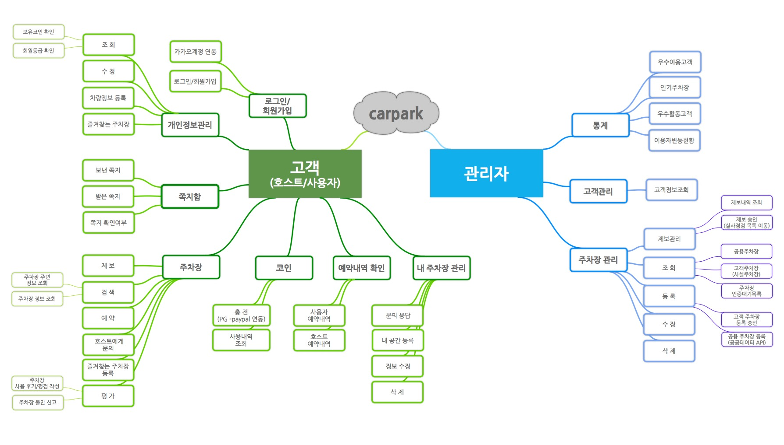
1.2. 기능개요 - 마인드맵
개요 개발환경 설 계 UI /기능

Slide 7
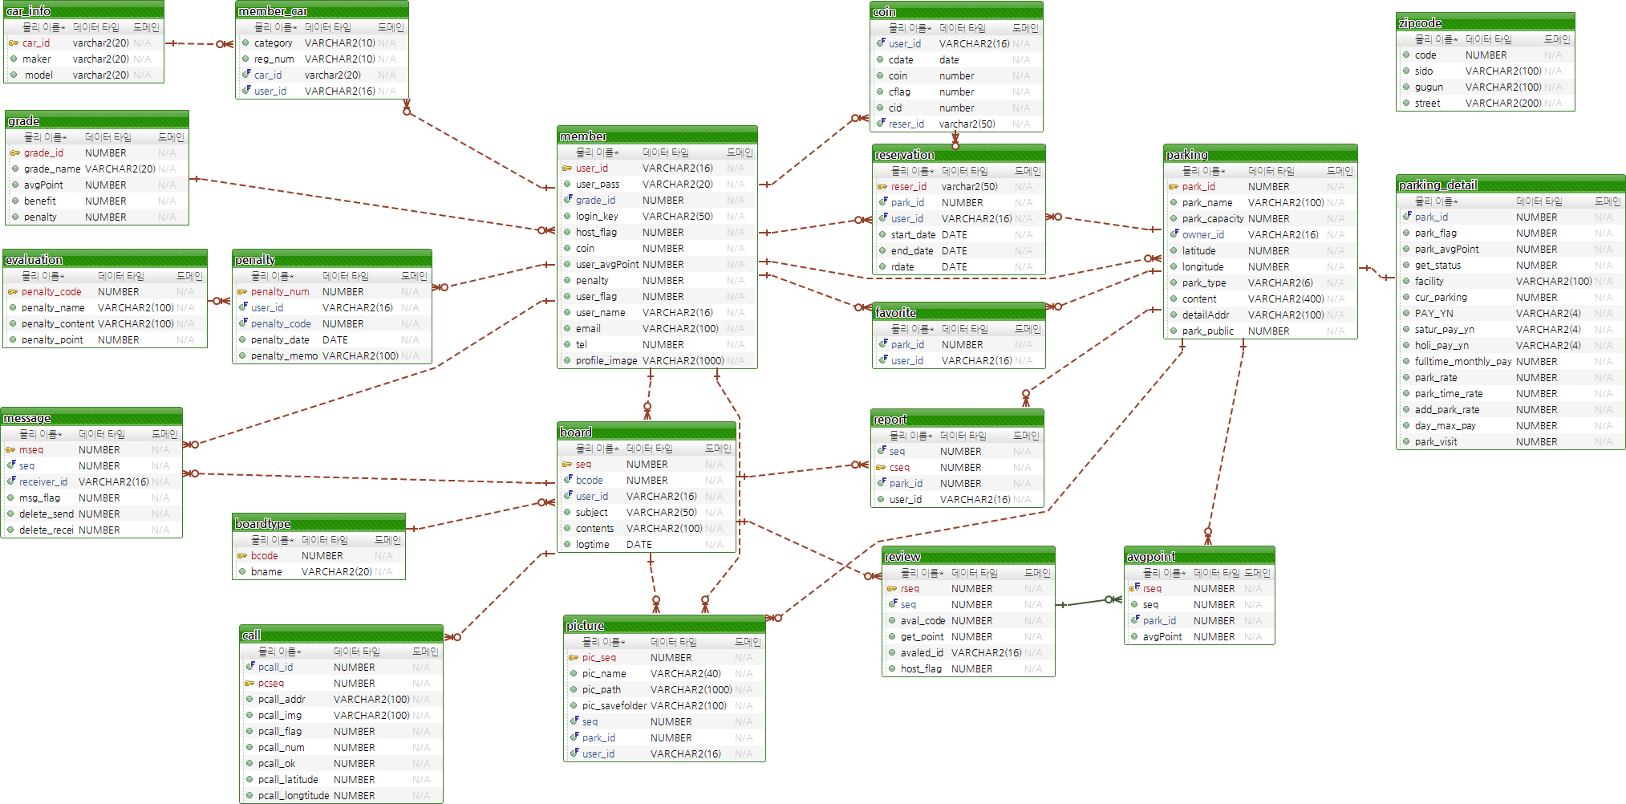
2.2. ER Diagram - Physical
개요 개발환경 설 계 UI /기능

Slide 8
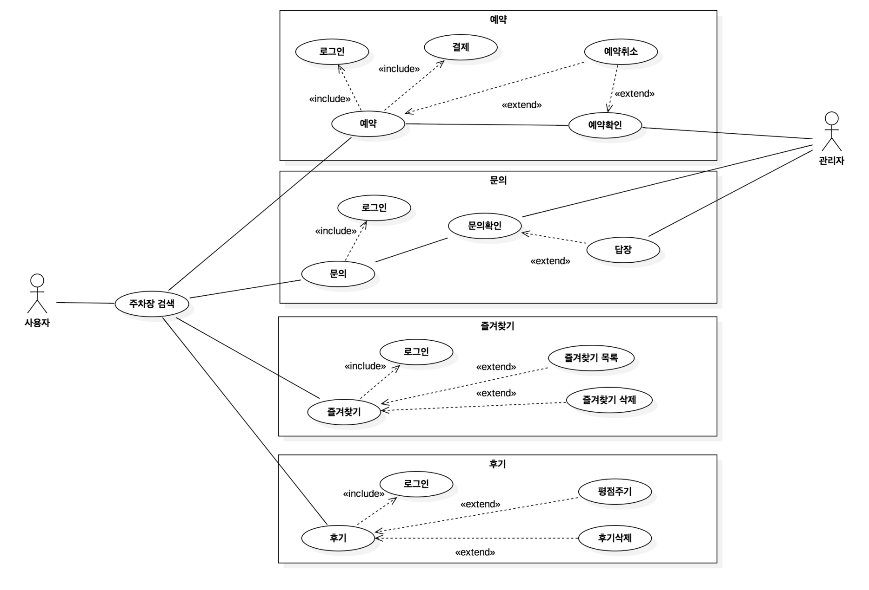
2.3. Usecase Diagram
개요 개발환경 설 계 UI /기능
주차장 검색/ 예약 / 문의 / 후기

Slide 9
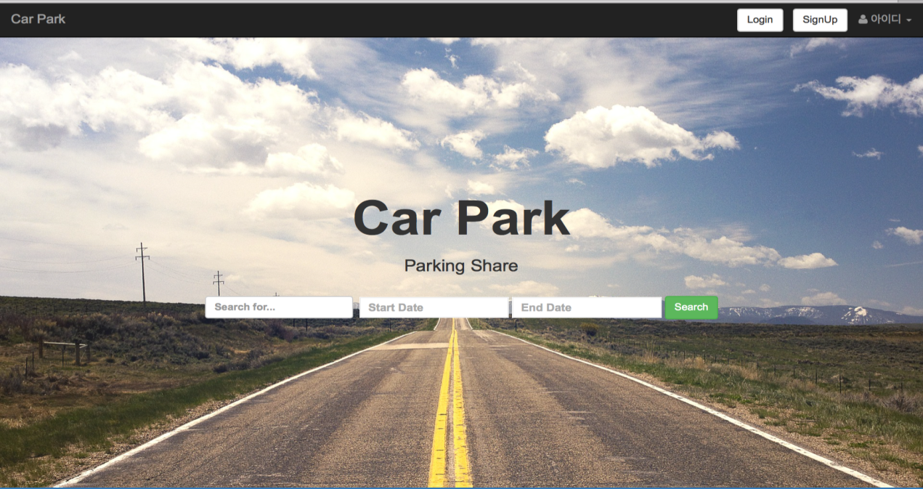
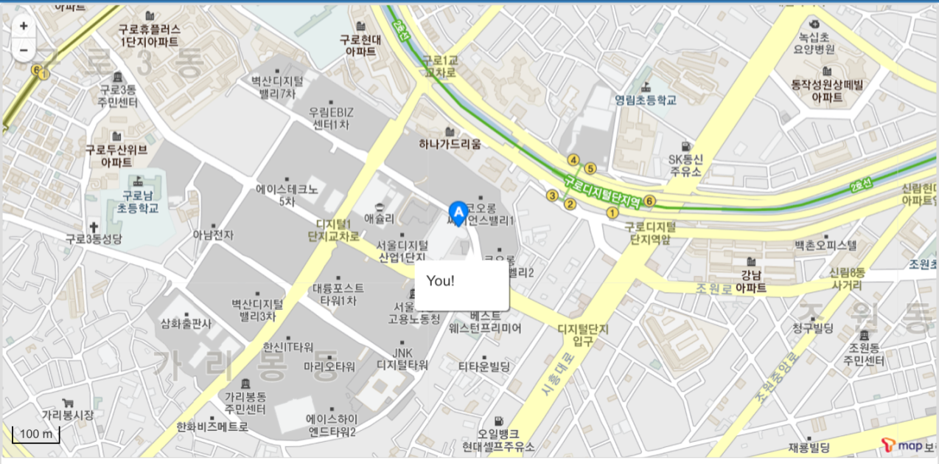
3.1.1. UI 소개 (1/2)
개요 개발환경 설 계 UI /기능
로그인 / 회원가입 / 아이디
카카오 API 연동
로그인 시 드롭다운 메뉴로 회원 정보관리
화면 이동
주차장 검색 바
주차를 원하는 장소, 시간 입력
입력한 날짜와 주차장의 예약 가능일
비교 후 사용 가능한 주차장 검색결과 출력
지도
Tmap API 사용
- 현재 사용자의 접속 위치 표시

Slide 10
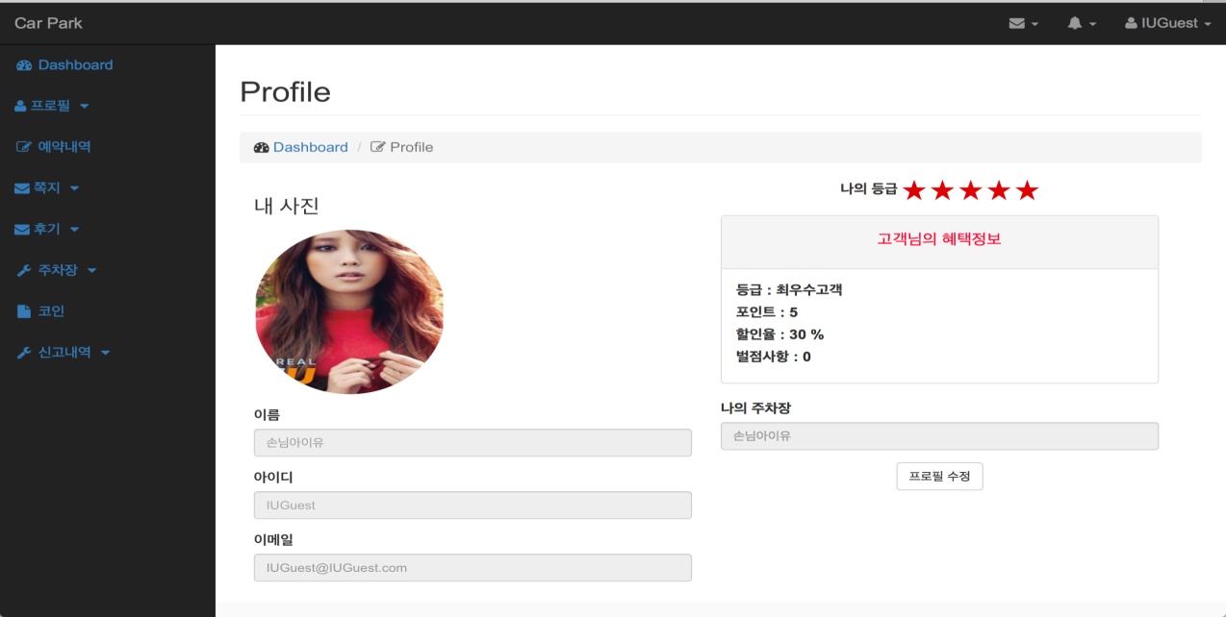
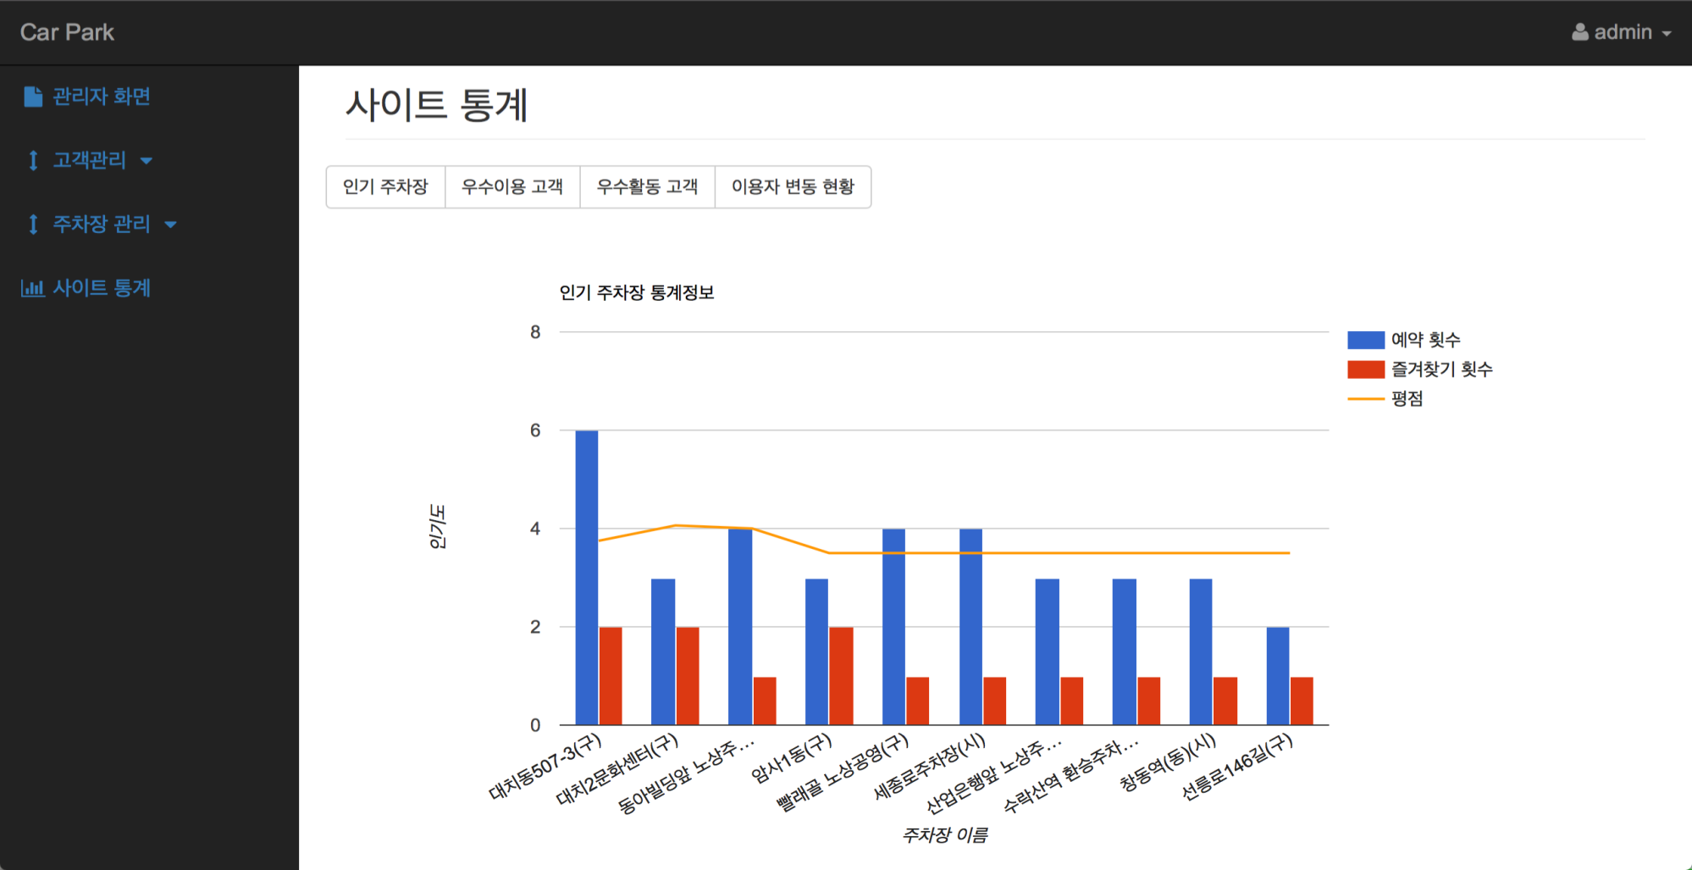
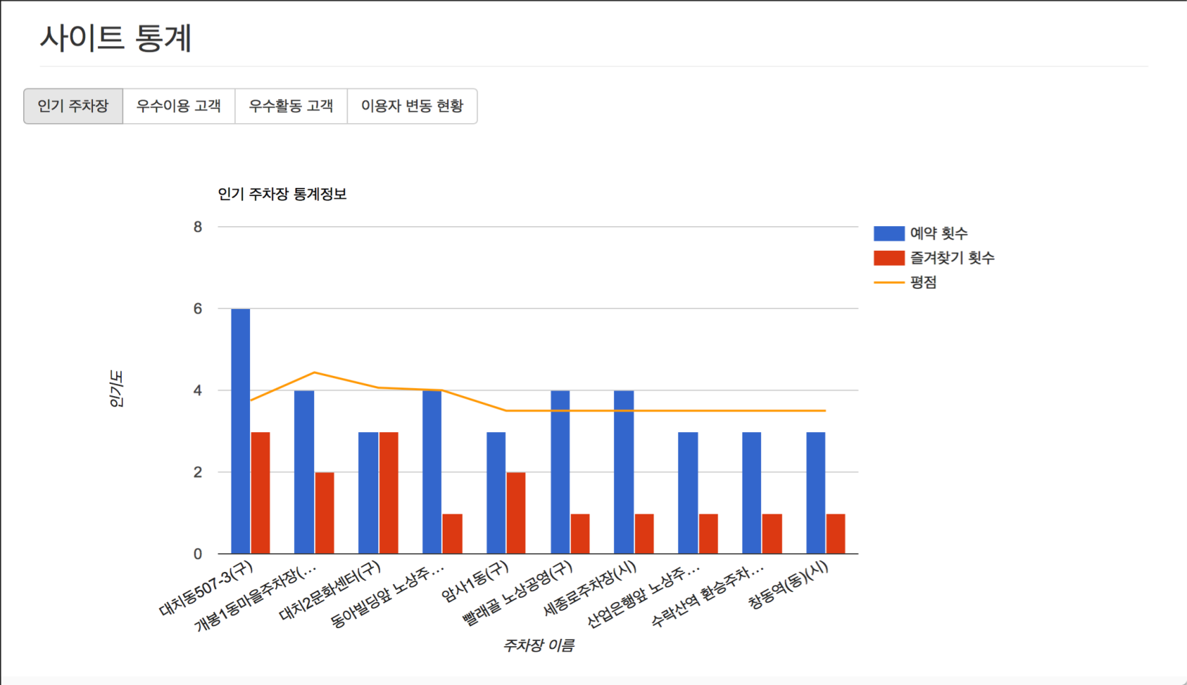
3.1.1. UI 소개 (2/2)
개요 개발환경 설 계 UI /기능
회원 화면
로그인 후, 우측 상단 헤더의 아이디
클릭 시, 회원 정보 관리 화면으로 이동
- 후기/쪽지/예약/주차장/코인/신고 관리
관리자 화면
관리자 계정 로그인 후, 우측 상단
헤더의 아이디 클릭 시, 관리자
화면으로 이동
고객/주차장 관리, 통계정보 확인
GoogleChart API 사용

Slide 11
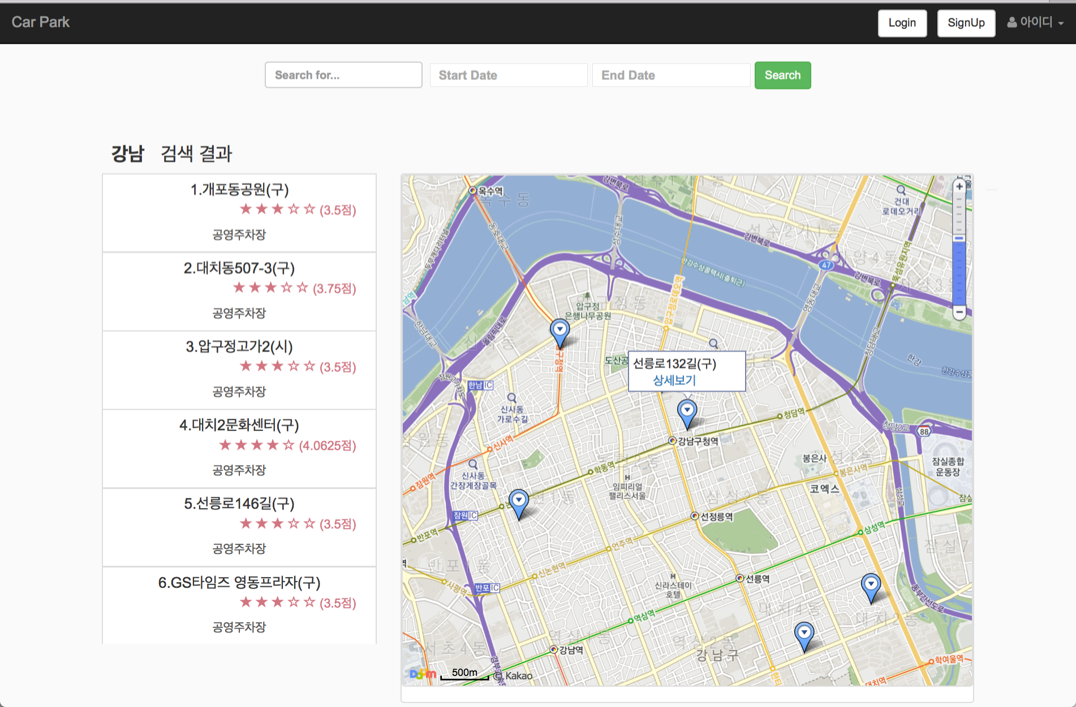

3.2.2. 주차장 검색 (1/2) – 검색결과 목록
개요 개발환경 설 계 UI /기능
검색 조건에 맞는 주차장 리스트(좌)와 지도(우)
검색 날짜 변경 시 검색 결과 변경
지도 마커 클릭 시 주차장 주소, 상세정보 표시
리스트와 상세보기 클릭 시 해당 주차장 상세정보 페이지로 이동

Slide 12
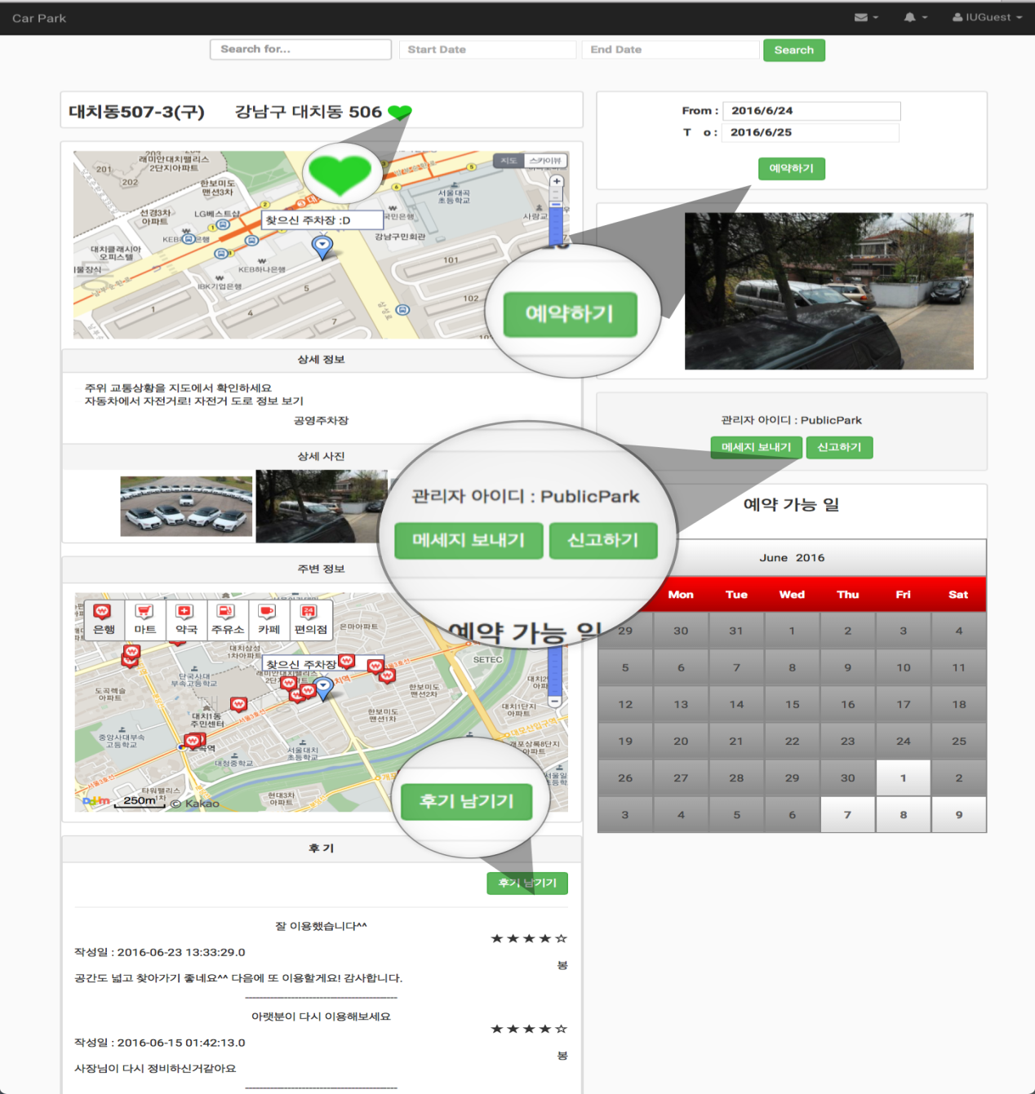
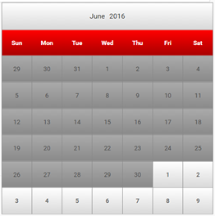
3.2.3. 주차장 검색 (2/2) – 주차장 상세정보
개요 개발환경 설 계 UI /기능
주차장 상세 정보
주차장 소개
주변 정보(편의시설 , 교통상황) 제공
주차장 사용가능일 표기(캘린더)
A. 주차장 예약
- 버튼 클릭 시, 주차장 예약 이동
B. 주차장 즐겨찾기
- 즐겨찾는 주차장 등록/삭제
C. 메시지
-주차장 호스트에게 문의
D. 주차장 신고
- 관리자에게 주차장 불만사항 신고
E. 후기/평점 등록
F. 예약 가능 일
주차장의 예약 가능 일 표시
예약자가 결제를 완료하면, 예약가능일 실시간으로 변경해 출력
B
A
C
D
E

Slide 13
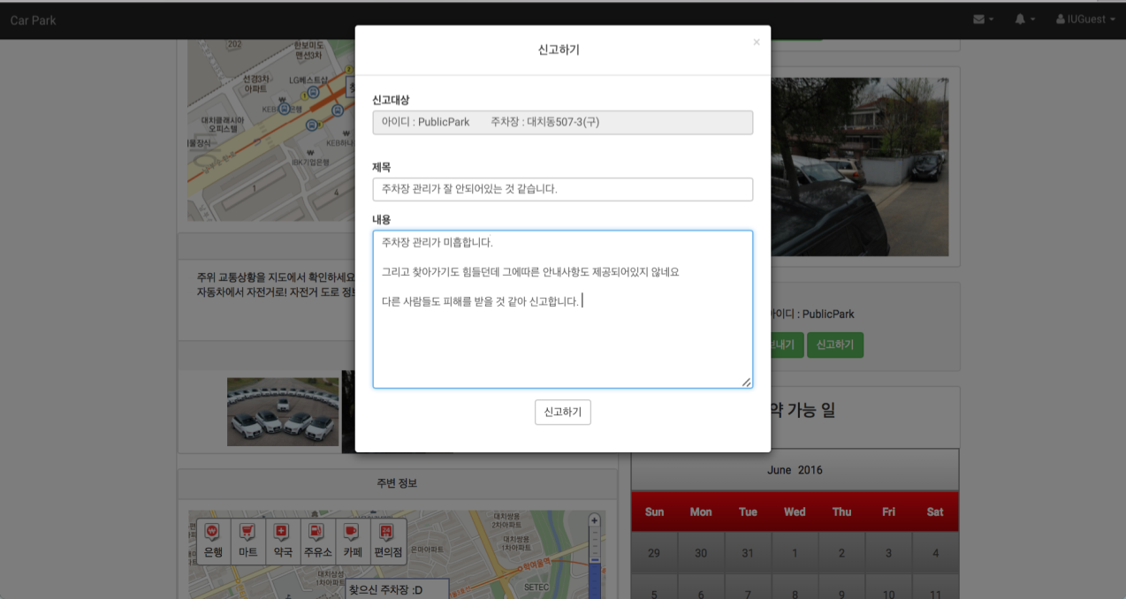
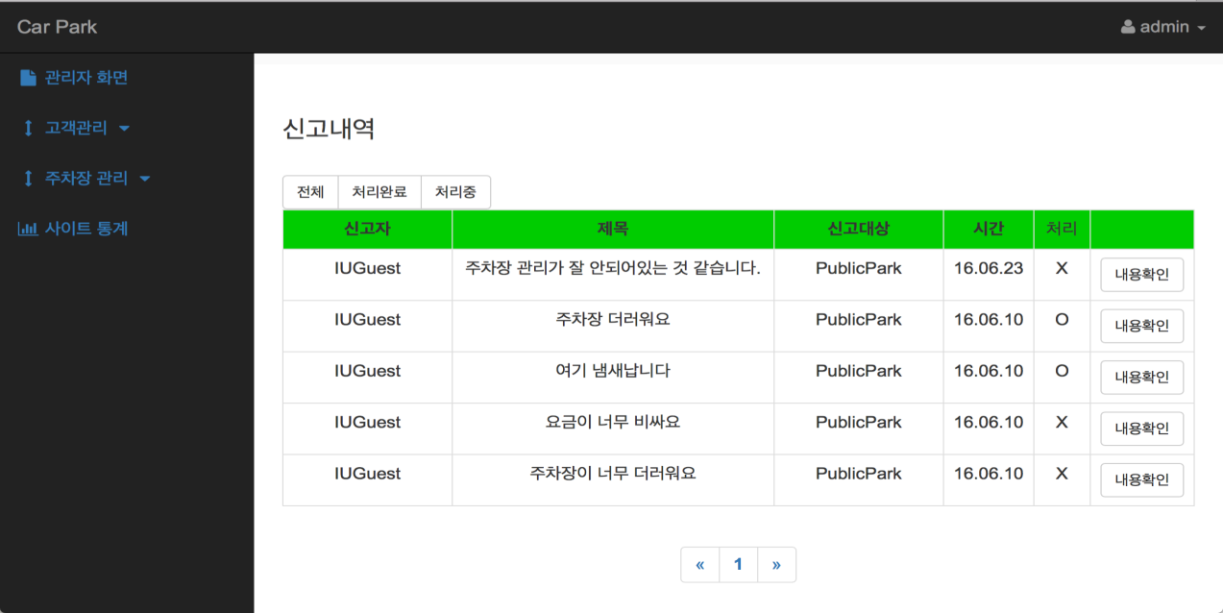
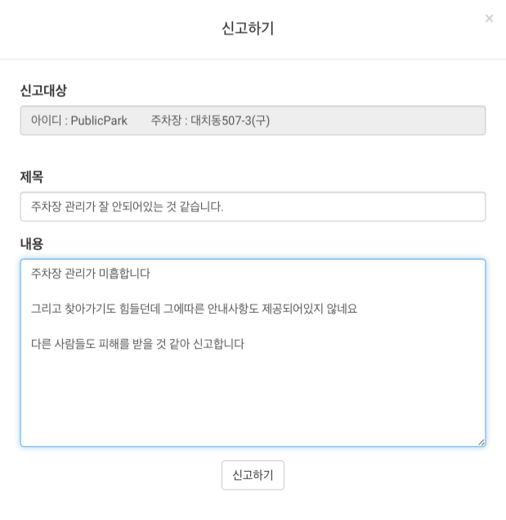
3.5.1. 주차장 신고 (넣을까 말까..)
개요 개발환경 설 계 UI /기능
주차장 불만사항 신고
- 회원만 사용 가능
신고내역 리스트
- 관리자 화면 – 신고내역에서 확인
- 주차장 신고 후, 신고 내역에 추가
- 처리 결과 / 신고한 내용 확인

Slide 14
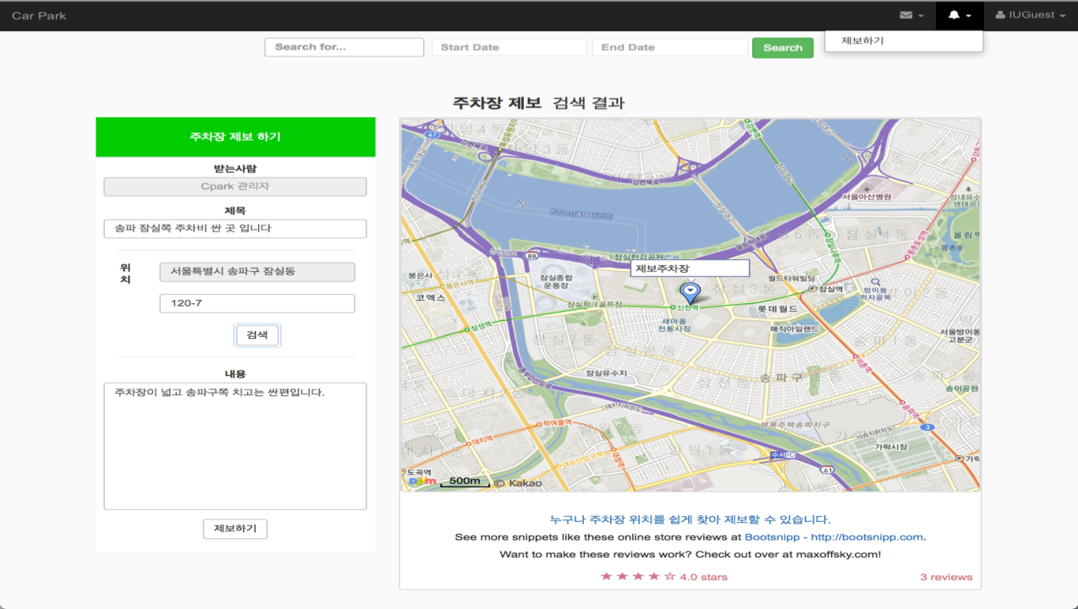
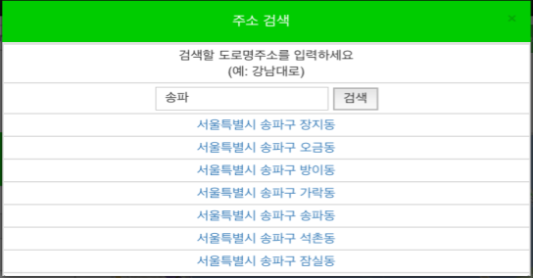
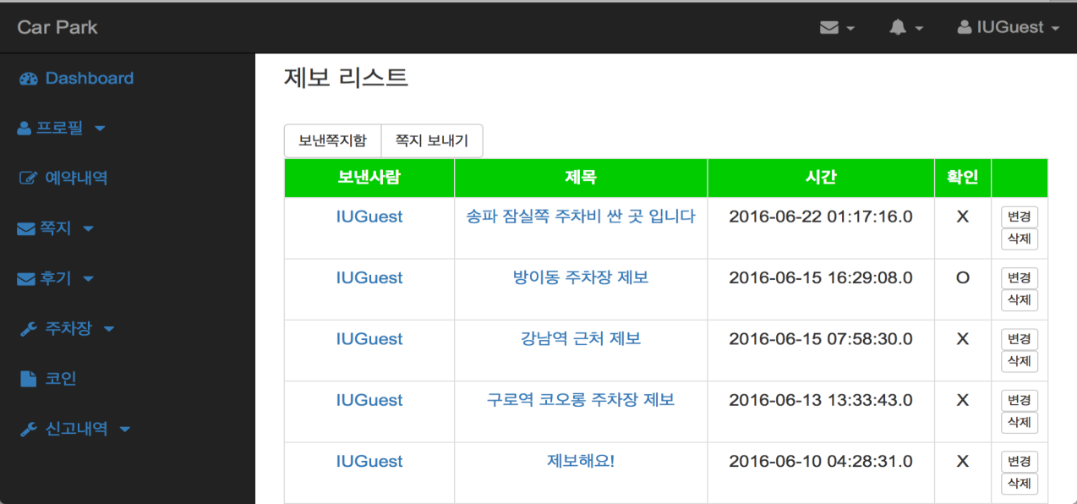
3.6. 주차장 제보 – 주소 검색
개요 개발환경 설 계 UI /기능
주차장 제보
- DaumMap API , 공공데이터 API ,
Ajax 사용
- 사용자가 사이트에 등록되지 않은 주차
공간 제보
1. 제보하기
헤더/ 회원화면에 위치
2. 위치 검색
1) 제보할 주차장 위치를 시,군, 구,동 검색
2) 지번주소 찾기 (공공데이터 API)
3) 주소를 위도와 경도로 변환 /
지도 위 마커로 표시
제보리스트
관리자 화면 – 제보리스트 에서 확인

Slide 15
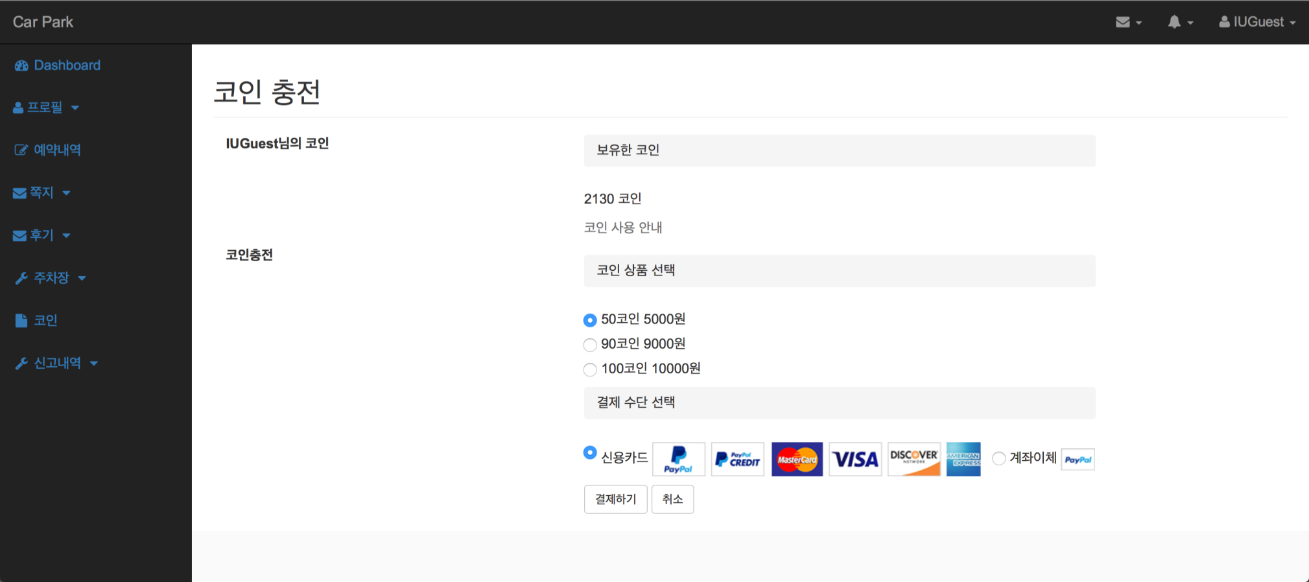
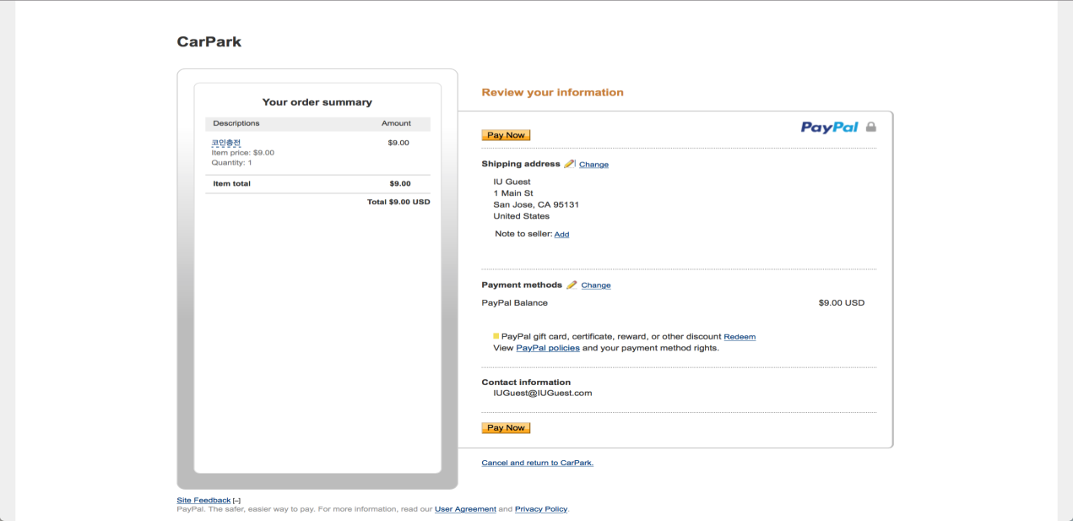
3.8.6. 코인 충전– Paypal API
개요 개발환경 설 계 UI /기능
- 코인 선택 후 결제하기 클릭
- Paypal API 사용
결제완료 후 코인충전 페이지로 이동

Slide 16

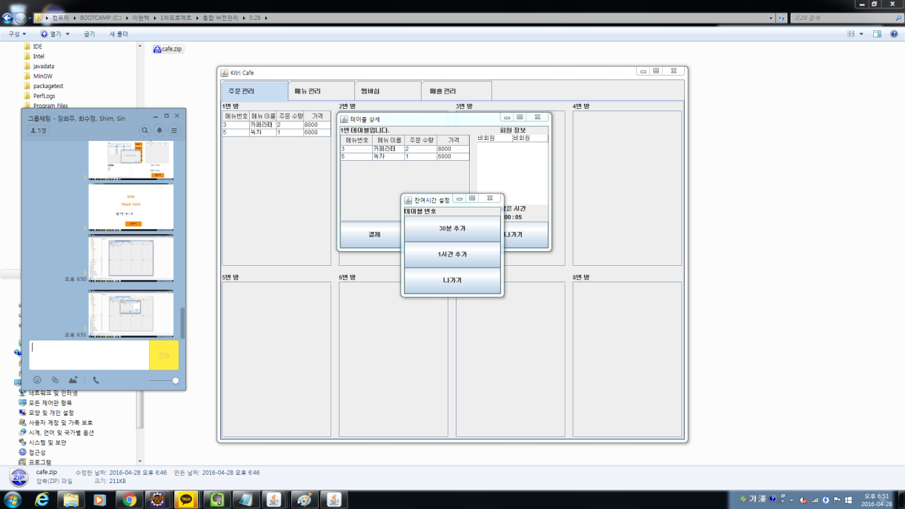
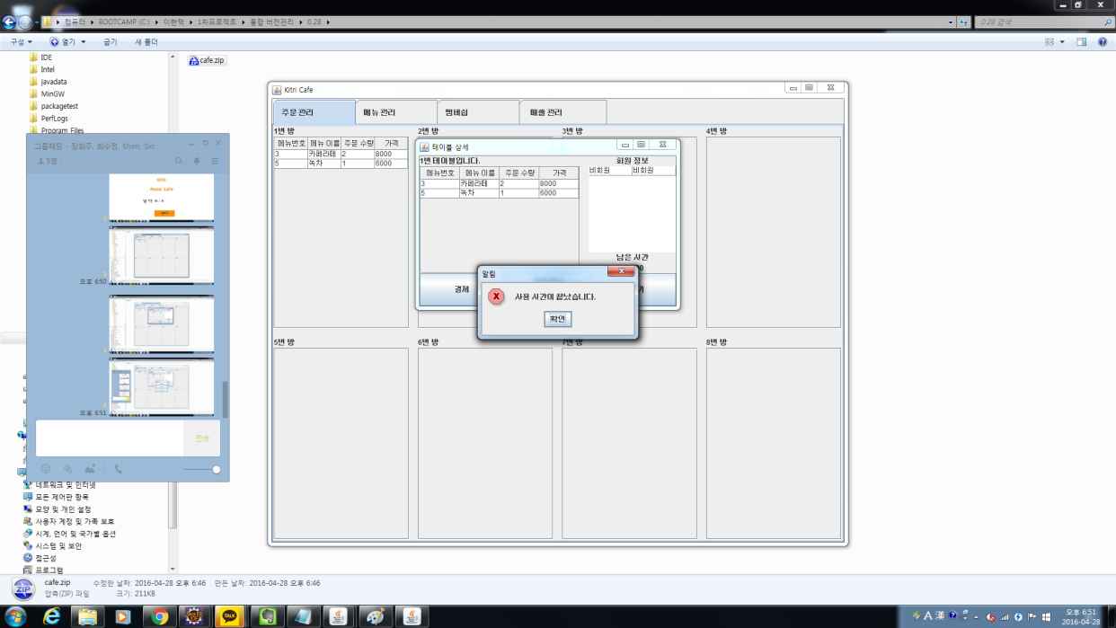
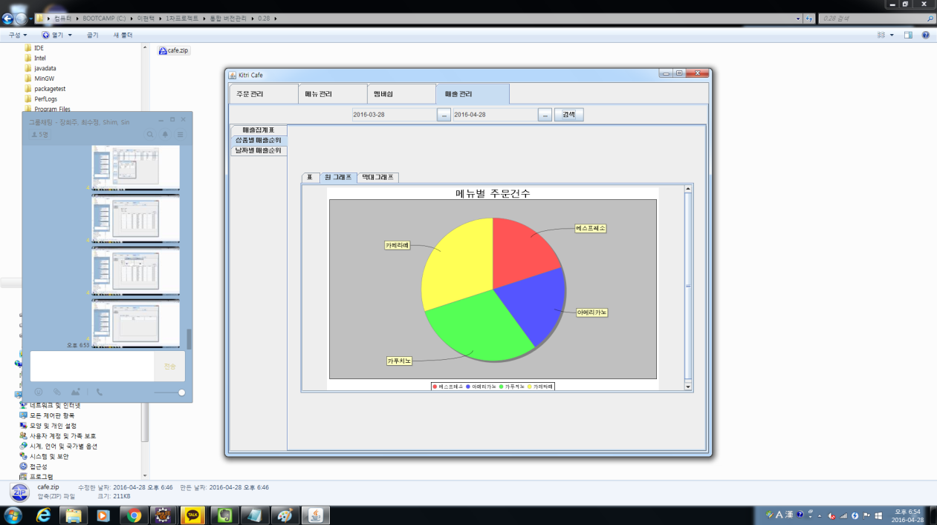
KITRI Room Café
역할
프로젝트 기능/ DB /UI 설계 공통
사용자 화면 Timer, 메뉴 JTable 구현
File I/O를 이용한 관리자 로그인 예외처리
관리자 화면 Timer
Socket Network 구현
진행 기간 : 5주
진행 인원 : 6명
JDK : Java SE 8u 74
DBMS : Oracle 11g Release2
사용 기술 : Java Swing

Slide 17

Recall News
진행 기간 : 5주
진행 인원 : 6명
역할
프로젝트 기능/ DB /UI 설계 공통
Singleton 패턴 적용
Search 함수 구현
사용 언어 : Java(Android)
DBMS : MySQL
사용 기술 : 공공데이터 API

Slide 18

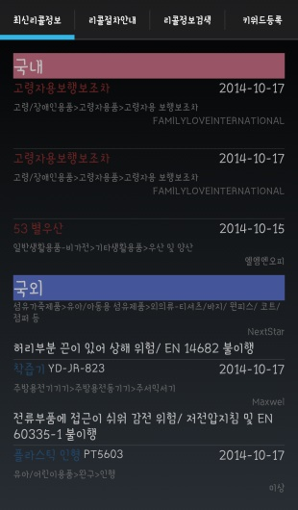
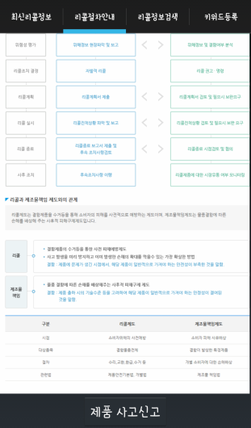
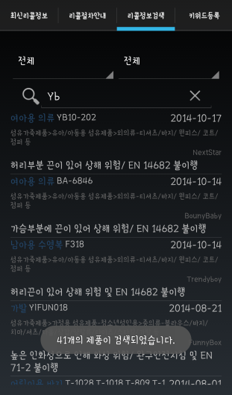
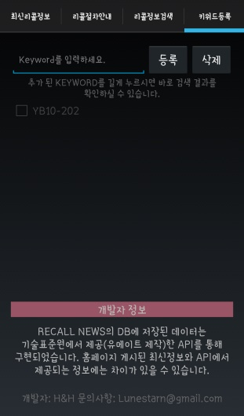
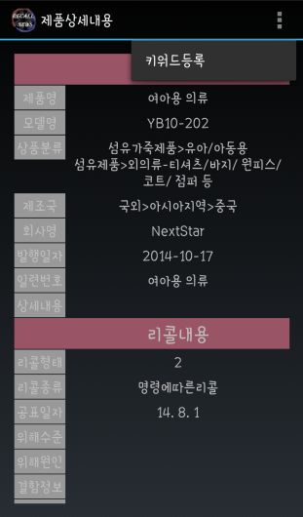
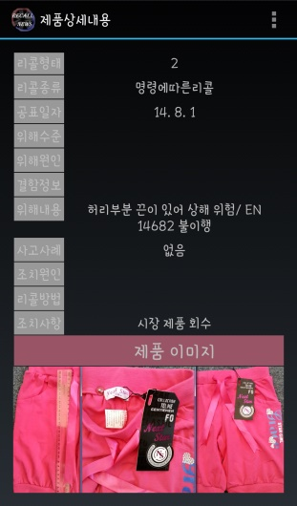
최초 1회 DB다운로드 후 자체 DB를 사용
- 제공받은 API로 제공받은 정보를
자체DB에 저장
- 네트워크 상태와 관계없이 구동 가능
- 내부 DB 사용시 네트워크 응답시간이
필요하지 않은 만큼 빠르게 구동
Database Locking
- 앱에서 Database Setting 전까지
Database를 사용하지 못하도록
LOCK을 설정
Singleton 패턴
- Database를 어플리케이션 내부 어디서든
사용할 수 있도록 Singleton 패턴으로 선언
검색 함수
- DB에서 SQL 쿼리를 이용한 검색을
위해 사용자가 원하는 조건에 맞는
쿼리를 생성해주는 Search함수 구현

Slide 19
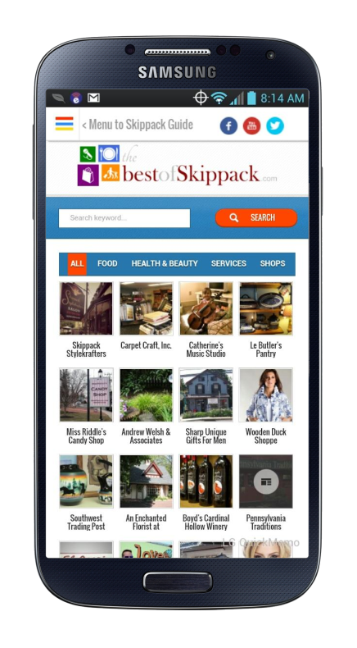
네트워크를 사용한 룸 카페 포스 시스템 구현

Slide 20

PORTFOLIO

Slide 21

PORTFOLIO

